Slide 1
高级语言程序设计实验课
实验四：函数重载与运算符重载
2021年4月20日

Slide 2
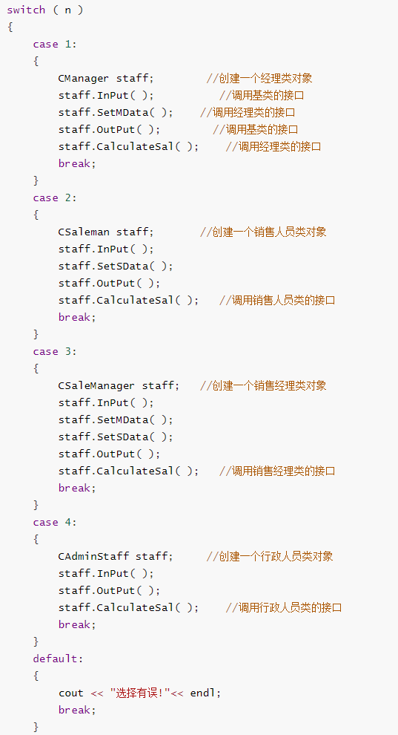
Input()
setData()
Output()
CalculateSal()

Slide 3
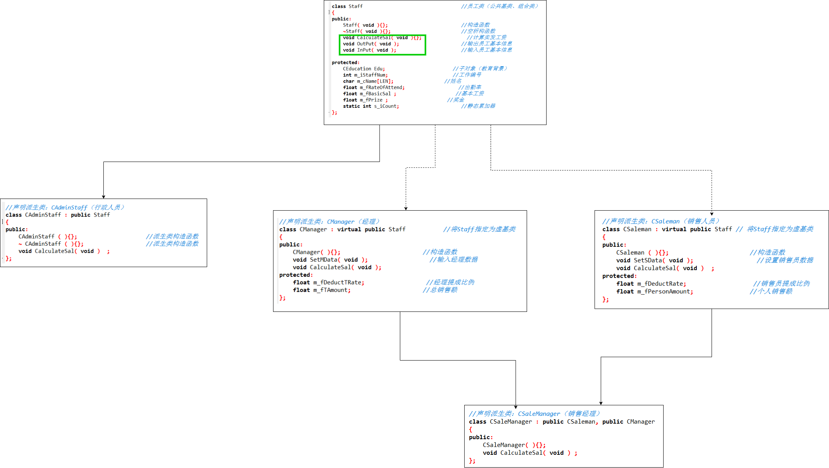

Slide 4
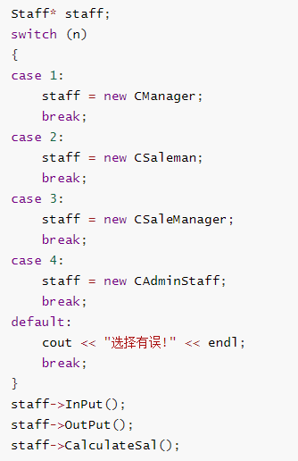
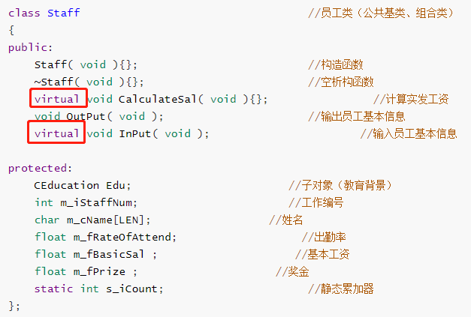
主函数调用
声明修改

Slide 5
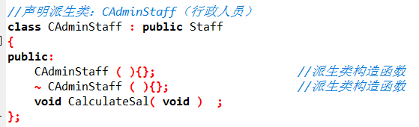
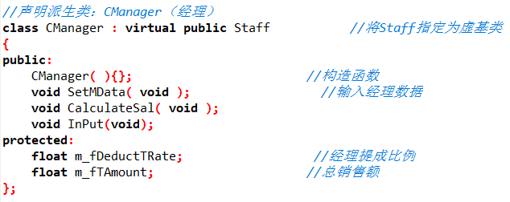
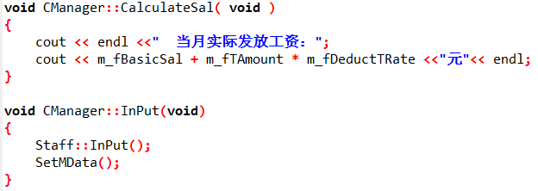
CAdminStaff类
CManager类

Slide 6
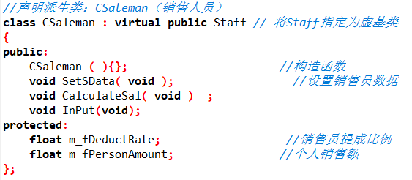
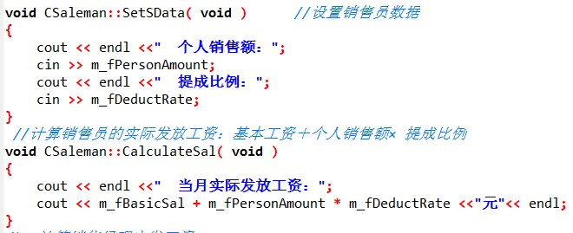
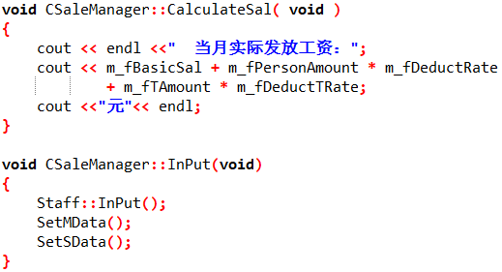
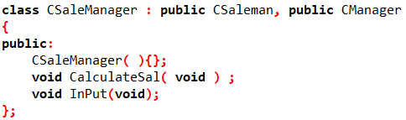
CSaleman类
CSaleManager类

Slide 7
1 实验目的
1．掌握虚函数的作用、定义和用途。
2．掌握纯虚函数的作用、定义和使用。
3．理解使用虚函数和继承实现多态性。

Slide 8
2 内容回顾
内容回顾：
虚函数与多态
基类指针指向基类对象时就使用基类的成员（包括成员函数和成员变量），指向派生类对象时就使用派生类的成员。换句话说，基类指针可以按照基类的方式来做事，也可以按照派生类的方式来做事，它有多种形态，或者说有多种表现方式，我们将这种现象称为多态（Polymorphism）
C++提供多态的目的是：可以通过基类指针对所有派生类（包括直接派生和间接派生）的成员变量和成员函数进行“全方位”的访问，尤其是成员函数。如果没有多态，我们只能访问成员变量。
构成多态的条件：
必须存在继承关系；
继承关系中必须有同名的虚函数，并且函数原型相同。
存在基类的指针，通过该指针调用虚函数。

Slide 9
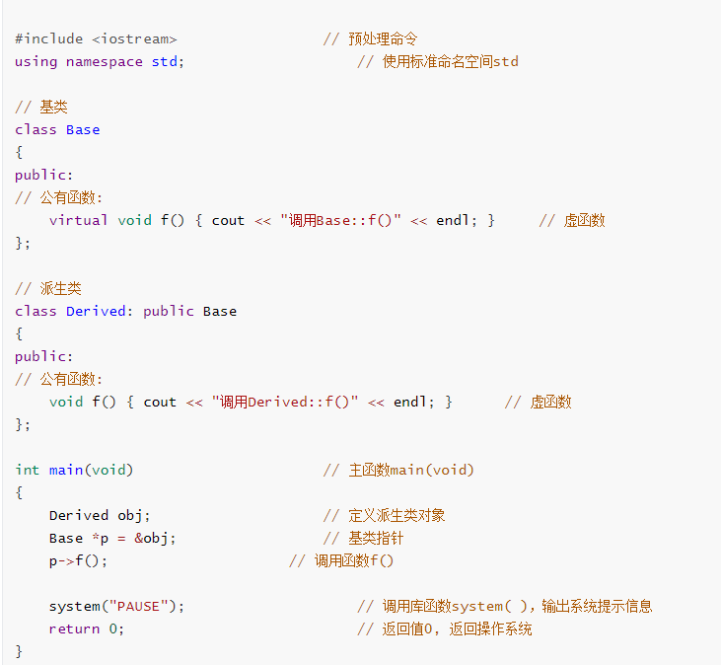
3 实验内容 （1）
1．先阅读下列程序，写出执行结果。然后输入程序，调试程序，比较结果的正确性。
参见实验题目文件中的实验题目1

Slide 10
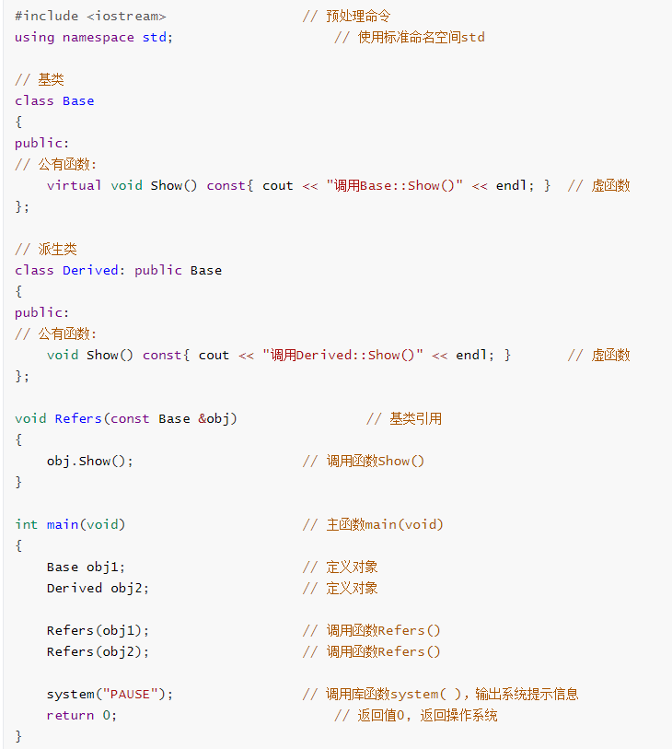
3 实验内容 （2）
1．先阅读下列程序，写出执行结果。然后输入程序，调试程序，比较结果的正确性。
参见实验题目文件中的实验题目2

Slide 11
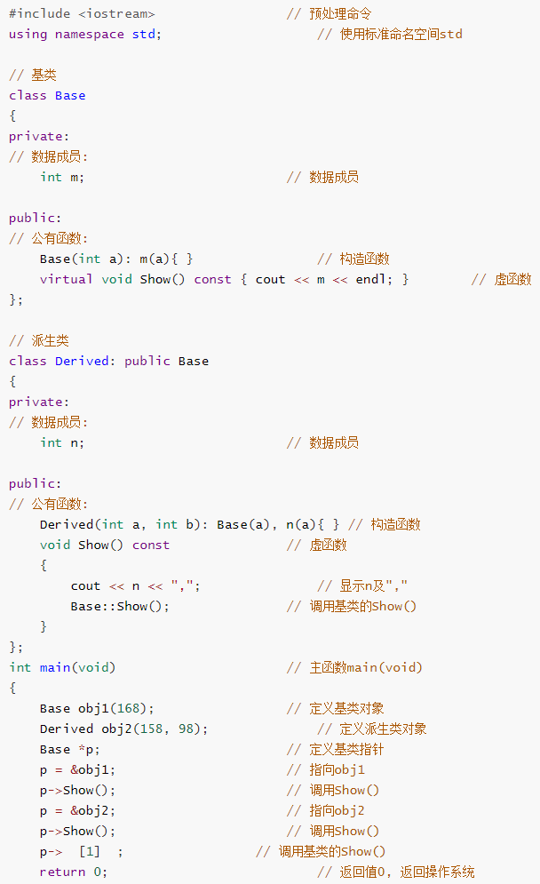
3 实验内容 （3）
3. 程序填空。请完成程序，使程序具有如下的输出：
168
158,158
158
参见实验题目文件中的实验题目3

Slide 12
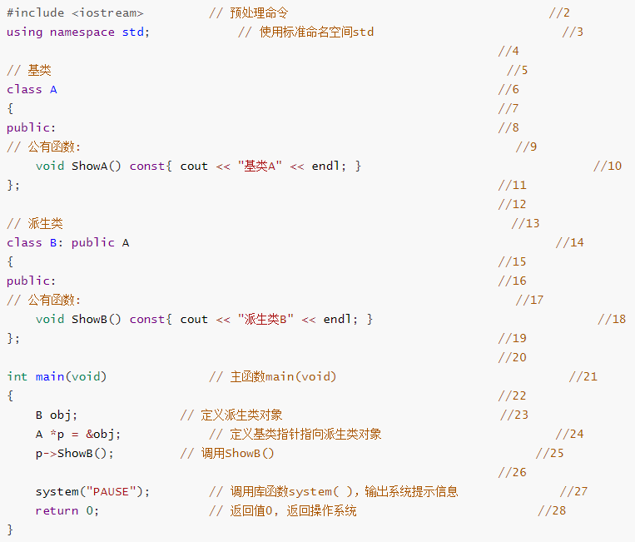
3 实验内容 （4）
4．改正下面程序中的错误，使其能正常运行。
参见实验题目文件中的实验题目4

Slide 13
4 实验作业(1)
编写程序，定义抽象基类Shape(形状)，由它派生出2个派生类：Circle(圆形) 和Rectangle(矩形)，用函数Show()分别显示各种图形的相关信息，最后还要显示所有图形的总面积。

Slide 14
4 实验作业(2)
编写程序，定义抽象基类Shape(形状)，由它派生出3个派生类: Circle(圆形)、Rectangle(矩形)和Square 正止方形)，用函数函数ShowArea()分别显示各种图形的面积，最后还要显示所有图形的总面积。要求用基类指针数组，使它的每一个元素指向一一个派生类对象。

Slide 15
作业提交说明
作业内容：上机课程的实验作业1-2
作业提交方式：邮件发送作业解答内容的压缩包
内容说明. 实验作业编程题目解答提供cpp源码文件以及运行截图，一道题目一个源码一个截图（文件命名体现题号）（例：两道实验编程题目，源码，截图，类图每道题单独一个文件夹下）
命名方式：1. 压缩包命名：第*次实验_实验日期_学号_姓名.zip
（例：第2次实验_4-6_2020141462298_张三.zip）
2. 邮件命名：第*次：1实验_实验日期_学号_姓名 作业解答
（例：第2次实验_4-6_2020141462298_张三 作业解答）
邮箱地址：zx852322813@163.com
第四次作业截止时间：2021.4.25 21:00（本周日晚九点前）

